Slide 1
Лекция 2
Пример приближенного определения коэффициентов ряда Фурье.
Действующие значения
несинусоидальных токов и напряжений.
Мощности.
Особенности расчета цепей
несинусоидального тока
ОмГУПС, 2010 г. Кафедра теоретической электротехники. ТОЭ-2. Лекция №2. Тэттэр А.Ю., Пономарев А.В.

Slide 2
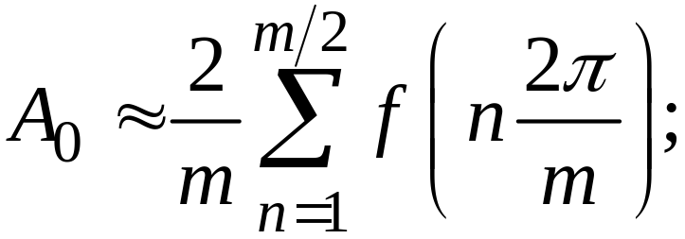
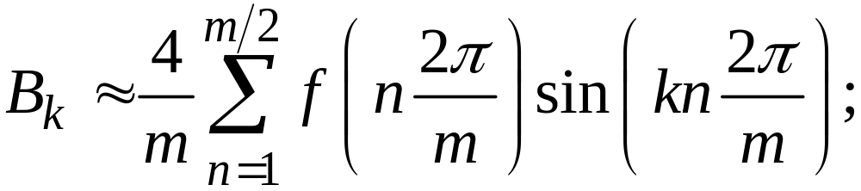
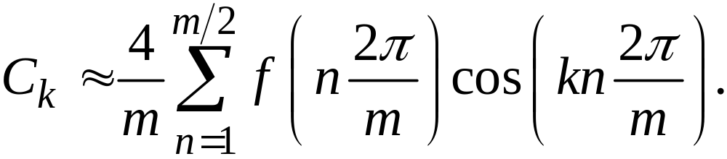
Для кривых, обладающих одним из видов симметрии, суммирование можно проводить на половине периода, а при вычислении A₀, B_{k} и C_{k} полученный результат удваивать:
ОмГУПС, 2010 г. Кафедра теоретической электротехники. ТОЭ-2. Лекция №1. Тэттэр А.Ю., Пономарев А.В.

Slide 3
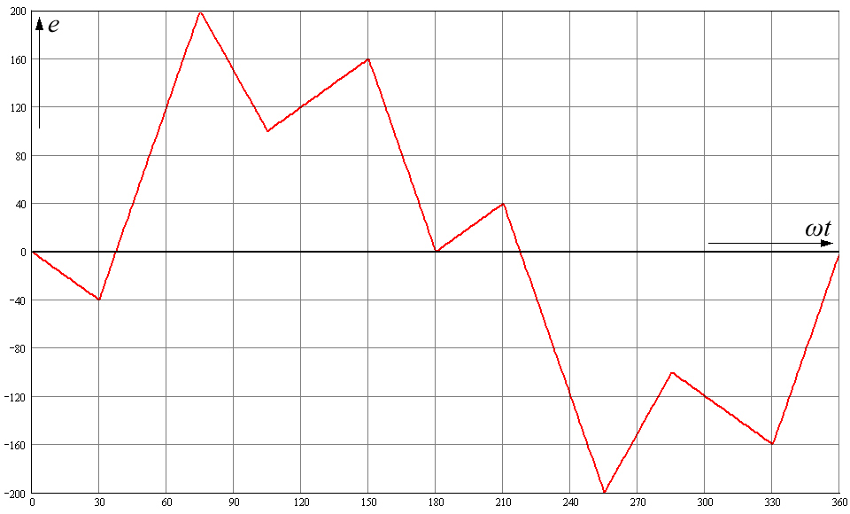
Пример приближенного определения коэффициентов ряда Фурье
, В
град.
ОмГУПС, 2010 г. Кафедра теоретической электротехники. ТОЭ-2. Лекция №1. Тэттэр А.Ю., Пономарев А.В.

Slide 4
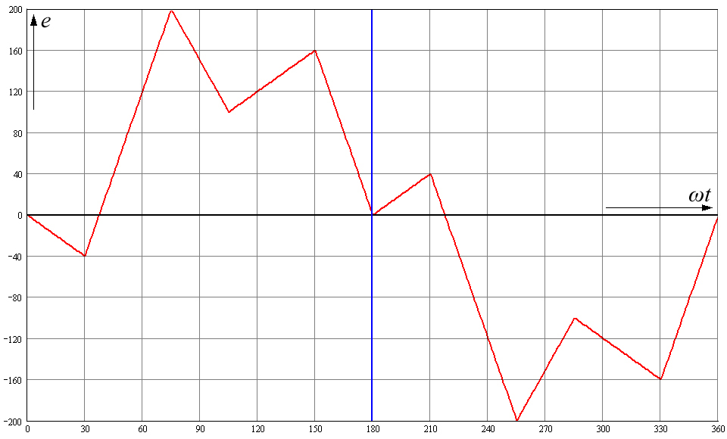
Заданная кривая ЭДС симметрична относительно оси абсцисс, поэтому ряд Фурье должен содержать только нечетные составляющие (k = 1, 3, 5,…; A₀=0).
ОмГУПС, 2010 г. Кафедра теоретической электротехники. ТОЭ-2. Лекция №1. Тэттэр А.Ю., Пономарев А.В.

Slide 5
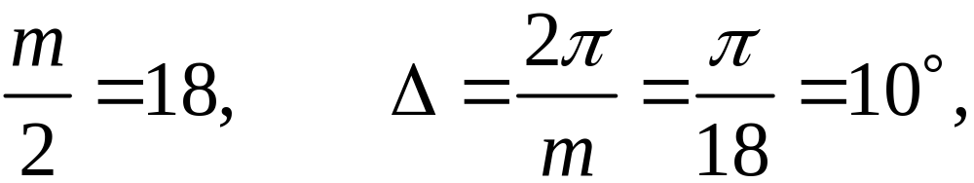
Разобьем полупериод на 18 равных частей:
измерим соответствующие ординаты: e₁,e₂,e₃,…,e₁₈.
e₁₈=0
e₁
e₂
e₃
…
e₁₇
ОмГУПС, 2010 г. Кафедра теоретической электротехники. ТОЭ-2. Лекция №1. Тэттэр А.Ю., Пономарев А.В.

Slide 6
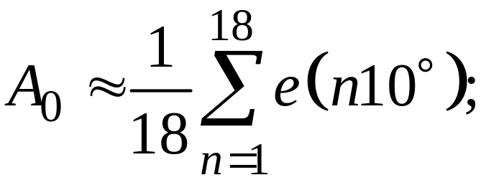
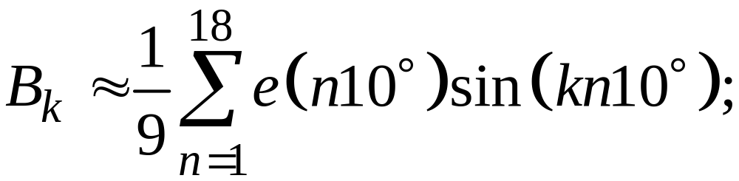
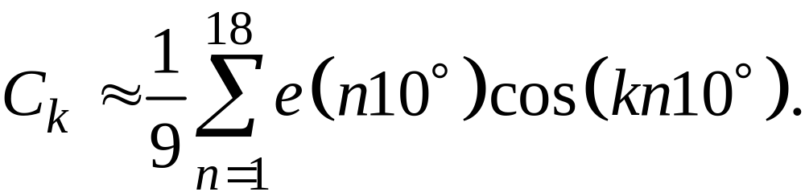
Подсчитаем коэффициенты ряда:
В нашем примере A₀=0, B_{k} и C_{k} – только нечетные.
ОмГУПС, 2010 г. Кафедра теоретической электротехники. ТОЭ-2. Лекция №1. Тэттэр А.Ю., Пономарев А.В.

Slide 7
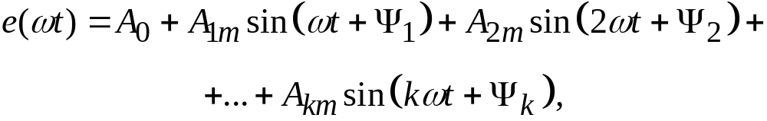

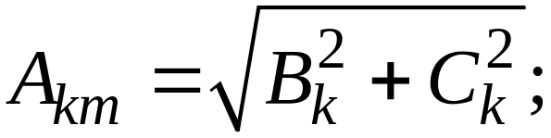
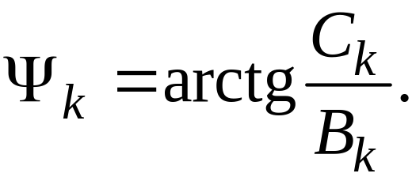
Для того, чтобы записать ряд Фурье в виде
необходимо рассчитать амплитуды и начальные фазы гармоник в соответствии с выражениями:
ОмГУПС, 2010 г. Кафедра теоретической электротехники. ТОЭ-2. Лекция №1. Тэттэр А.Ю., Пономарев А.В.

Slide 8
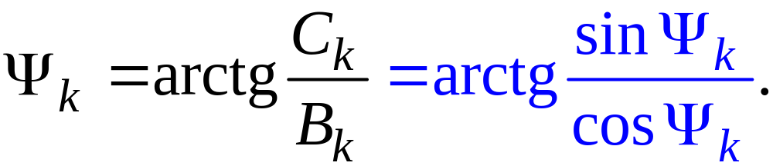
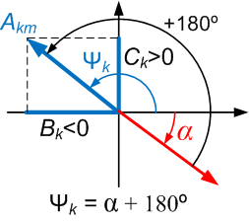
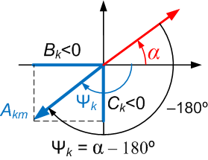
Если B_{k}<0, то к углу α, полученному на калькуляторе, необходимо прибавить ±180º.
ОмГУПС, 2010 г. Кафедра теоретической электротехники. ТОЭ-2. Лекция №1. Тэттэр А.Ю., Пономарев А.В.

Slide 9
В зависимости от вида симметрии коэффициенты А₀, В_{k}, C_{k} могут отсутствовать.
Необходимо рассчитывать только те коэффициенты, которые будут присутствовать в ряде Фурье.
При симметрии относительно оси абсцисс:
(A₀ = B₂ = C₂ = B₄ = C₄ = …= 0)
При симметрии относительно оси ординат:
(2.2)
(B₁ = В₂ = B₃ = …= 0)
ОмГУПС, 2010 г. Кафедра теоретической электротехники. ТОЭ-2. Лекция №1. Тэттэр А.Ю., Пономарев А.В.

Slide 10
При симметрии относительно начала координат:
(2.3)
(А₀ = С₁ = С₂ = …= 0)
Чтобы записать ряды (2.2) и (2.3) в форме (2.1) при С_{k}<0 или B_{k}<0, знак «минус» следует заменить на «плюс», а к аргументу добавить ±180º.
В случае положительных B_{k} и С_{k} ряд автоматически принимает форму (2.1).
ОмГУПС, 2010 г. Кафедра теоретической электротехники. ТОЭ-2. Лекция №1. Тэттэр А.Ю., Пономарев А.В.

Slide 11
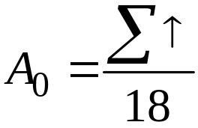
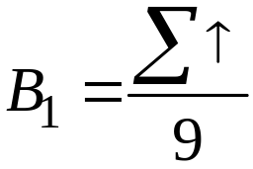
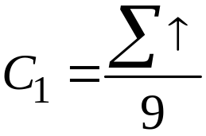
Расчет коэффициентов B_{k} и C_{k} рекомендуется проводить в форме таблиц для каждой гармоники.
Значения е(n10º) определяются по графику e(ωt).
Для расчета значения А₀ достаточно просуммировать значения e(n10º) из соответствующего столбика таблицы и разделить результат на n = 18.
Расчет коэффициентов B_{k} и C_{k} при k = 1
n | e(n10º) | kn10º | sin(kn10º) | cos(kn10º) | e(n10º)· sin(kn10º) | e(n10º)· cos(kn10º)
1 2 … 18 | по графику | 10º 20º … 180º | 0,1736 0,3420 … 0 | 0,9848 0,9397 … –1
ОмГУПС, 2010 г. Кафедра теоретической электротехники. ТОЭ-2. Лекция №1. Тэттэр А.Ю., Пономарев А.В.

Slide 12
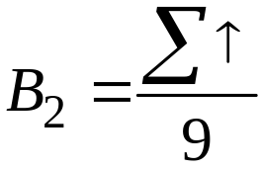
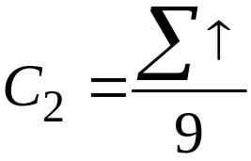
Расчет коэффициентов B_{k} и C_{k} при k = 2
n | e(n10º) | kn10º | sin(kn10º) | cos(kn10º) | e(n10º)· sin(kn10º) | e(n10º)· cos(kn10º)
1 2 … 18 | по графику | 20º 40º … 360º | 0,3420 0,6428 … 0 | 0,9397 0,7660 … 1
ОмГУПС, 2010 г. Кафедра теоретической электротехники. ТОЭ-2. Лекция №1. Тэттэр А.Ю., Пономарев А.В.

Slide 13
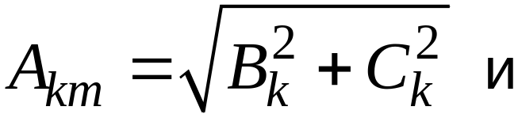
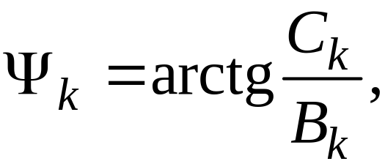
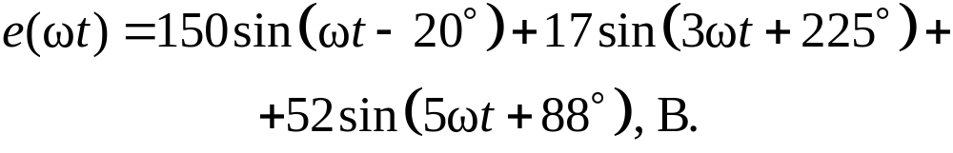
Вернемся к примеру.
Подсчитав
запишем три гармоники ряда:
Построить график e(ωt) можно складывая вручную синусоиды каждой гармоники или автоматически с помощью специальных программ для ЭВМ (например, MS Excel или MathCAD).
ОмГУПС, 2010 г. Кафедра теоретической электротехники. ТОЭ-2. Лекция №1. Тэттэр А.Ю., Пономарев А.В.

Slide 14
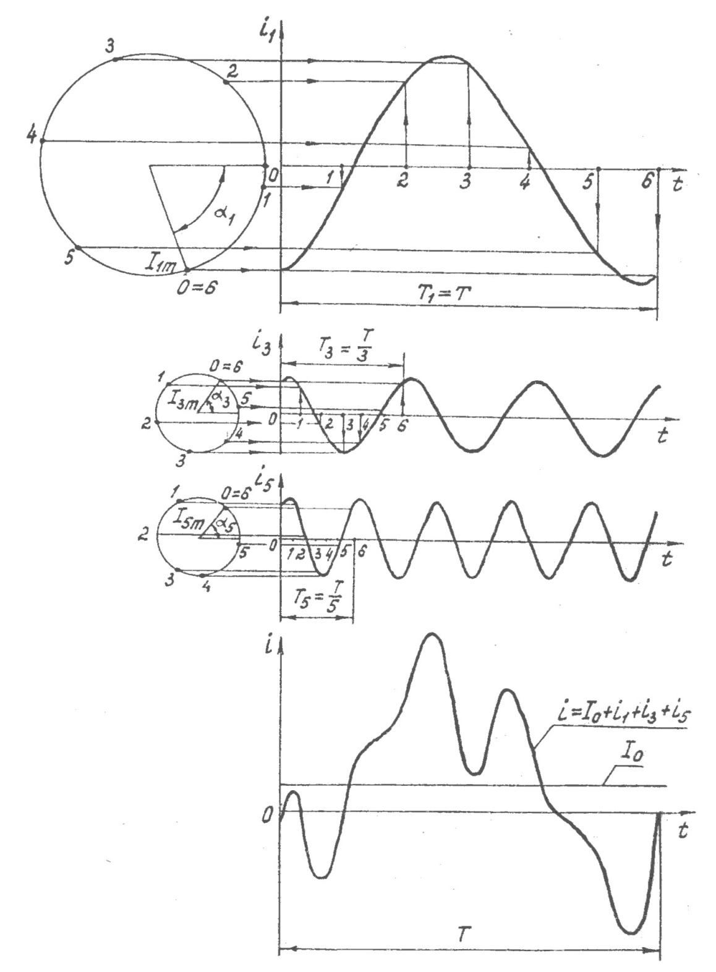
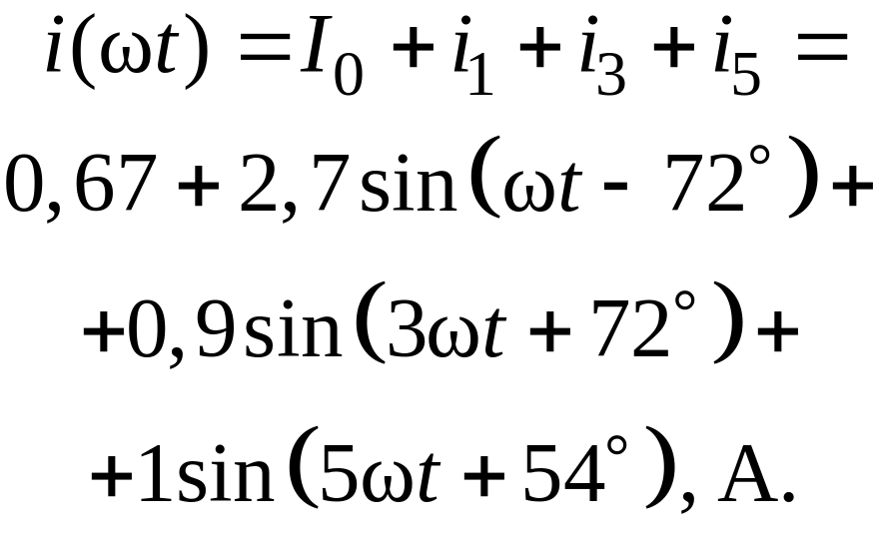
Пример
ручного построения графика
ОмГУПС, 2010 г. Кафедра теоретической электротехники. ТОЭ-2. Лекция №1. Тэттэр А.Ю., Пономарев А.В.

Slide 15
ОмГУПС, 2010 г. Кафедра теоретической электротехники. ТОЭ-2. Лекция №1. Тэттэр А.Ю., Пономарев А.В.

Slide 16
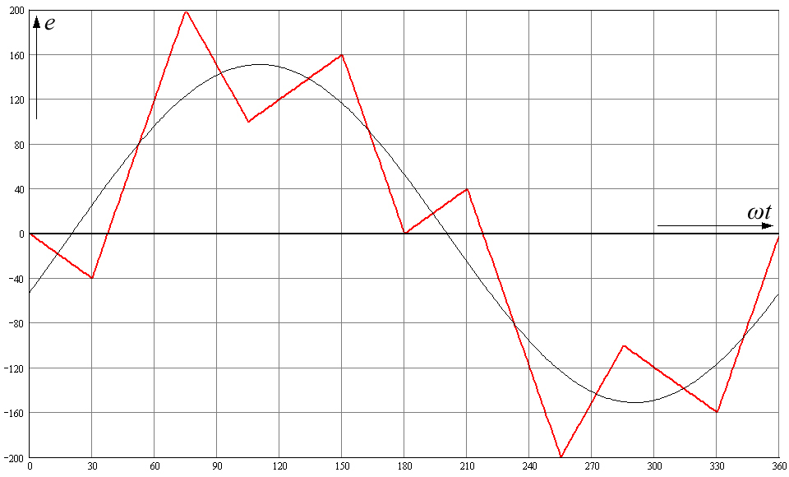
ОмГУПС, 2010 г. Кафедра теоретической электротехники. ТОЭ-2. Лекция №1. Тэттэр А.Ю., Пономарев А.В.

Slide 17
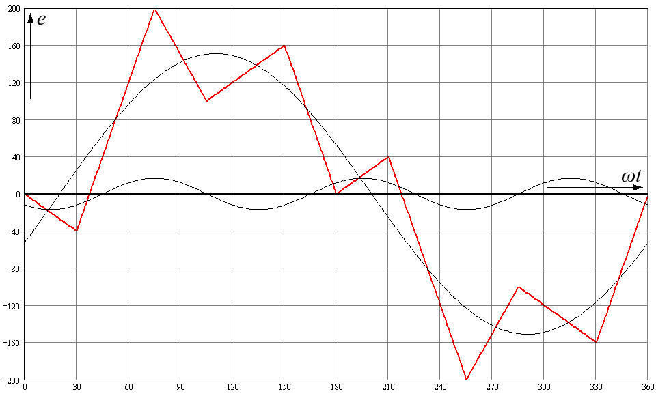
ОмГУПС, 2010 г. Кафедра теоретической электротехники. ТОЭ-2. Лекция №1. Тэттэр А.Ю., Пономарев А.В.

Slide 18

ОмГУПС, 2010 г. Кафедра теоретической электротехники. ТОЭ-2. Лекция №1. Тэттэр А.Ю., Пономарев А.В.

Slide 19
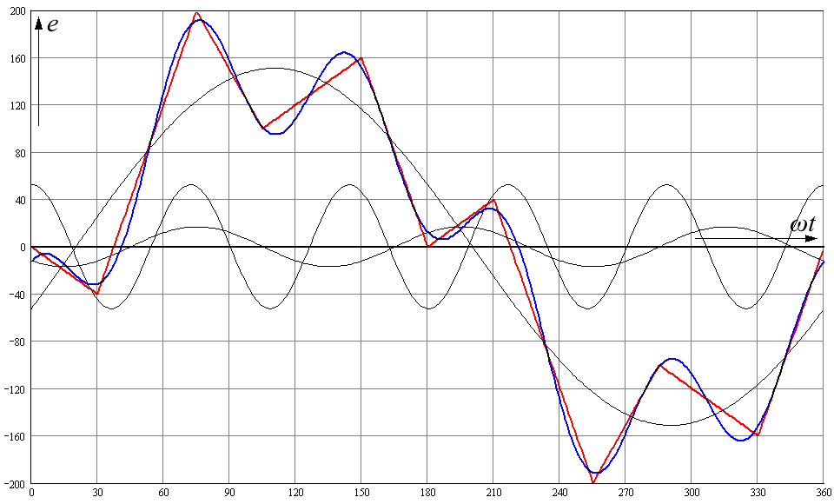
ОмГУПС, 2010 г. Кафедра теоретической электротехники. ТОЭ-2. Лекция №1. Тэттэр А.Ю., Пономарев А.В.

Slide 20
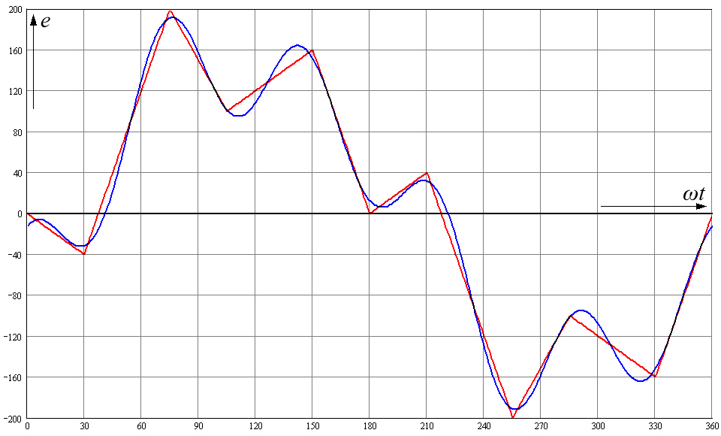
1+3+5
ОмГУПС, 2010 г. Кафедра теоретической электротехники. ТОЭ-2. Лекция №1. Тэттэр А.Ю., Пономарев А.В.

Slide 21
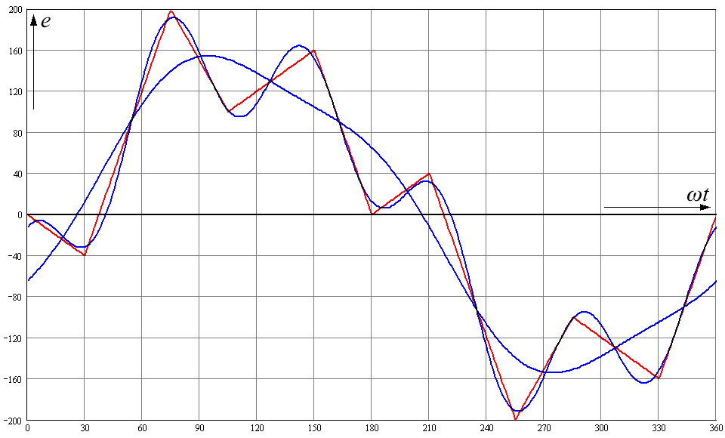
1+3+5
1+3
ОмГУПС, 2010 г. Кафедра теоретической электротехники. ТОЭ-2. Лекция №1. Тэттэр А.Ю., Пономарев А.В.

Slide 22
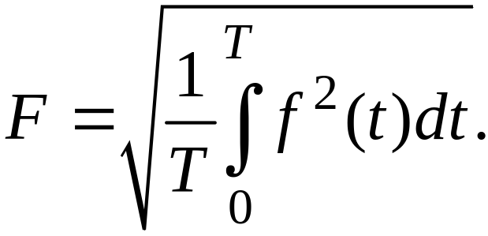
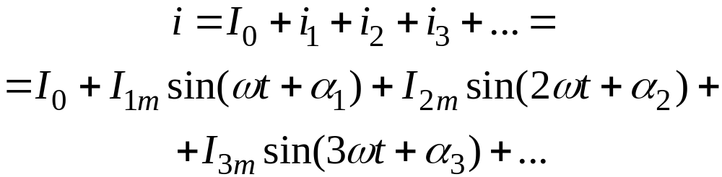
Действующие значения несинусоидальных ЭДС, напряжений и токов
Действующее (среднеквадратичное) значение периодической функции f(t):
(1.19)
Например, для тока
ОмГУПС, 2010 г. Кафедра теоретической электротехники. ТОЭ-2. Лекция №2. Тэттэр А.Ю., Пономарев А.В.

Slide 23
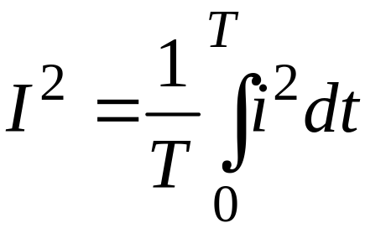
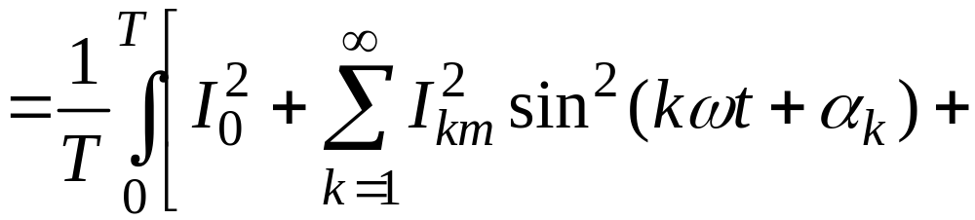
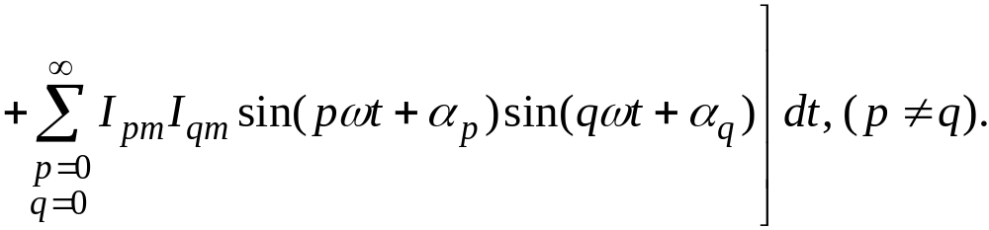
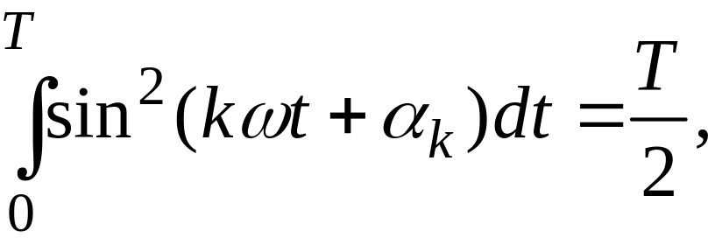
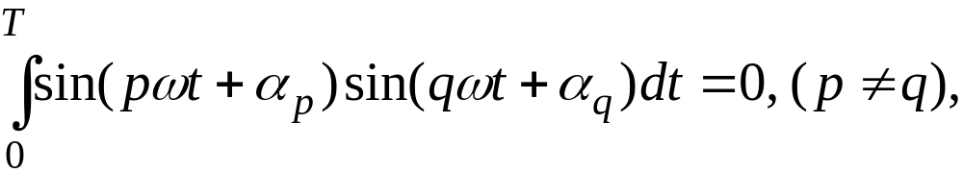
в соответствии с (1.19)
Однако
а
ОмГУПС, 2010 г. Кафедра теоретической электротехники. ТОЭ-2. Лекция №2. Тэттэр А.Ю., Пономарев А.В.

Slide 24
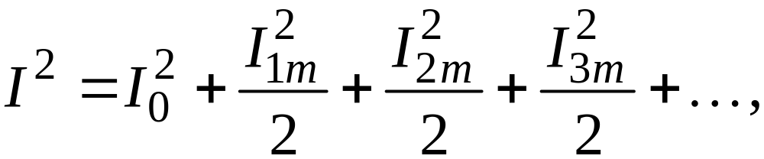
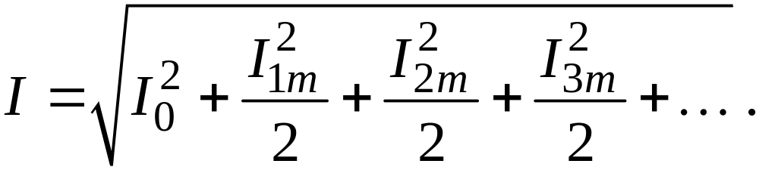
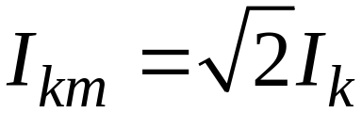
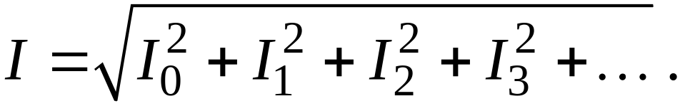
следовательно,
или
Учитывая, что , можно записать:
ОмГУПС, 2010 г. Кафедра теоретической электротехники. ТОЭ-2. Лекция №2. Тэттэр А.Ю., Пономарев А.В.

Slide 25
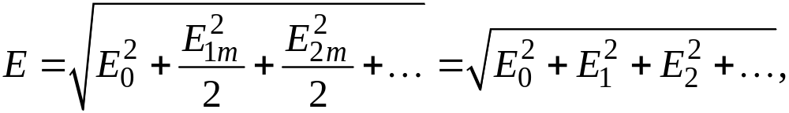
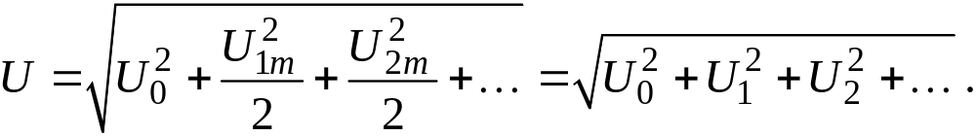
Аналогично действующее значение ЭДС
а действующее значение напряжения
ОмГУПС, 2010 г. Кафедра теоретической электротехники. ТОЭ-2. Лекция №2. Тэттэр А.Ю., Пономарев А.В.

Slide 26
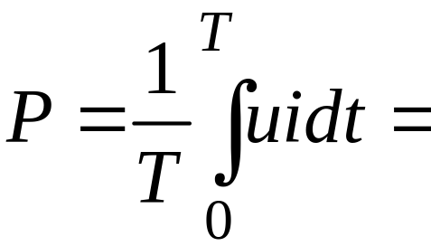
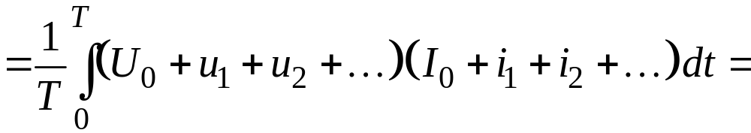
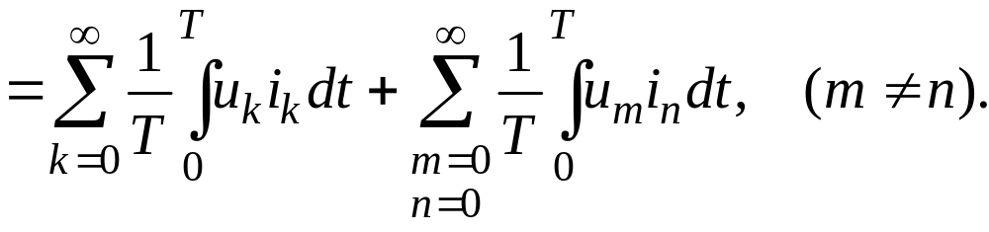
Мощности
Под активной мощностью Р понимают среднее значение мгновенной мощности р=ui за период функции или ее первой гармоники:
(1.24)
ОмГУПС, 2010 г. Кафедра теоретической электротехники. ТОЭ-2. Лекция №2. Тэттэр А.Ю., Пономарев А.В.

Slide 27
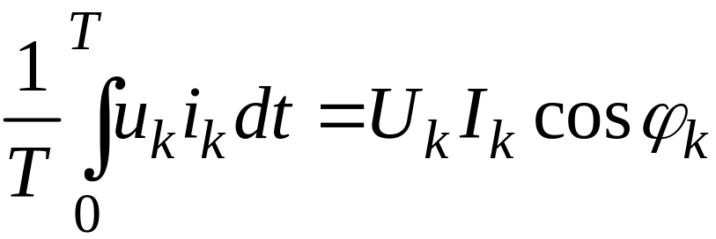
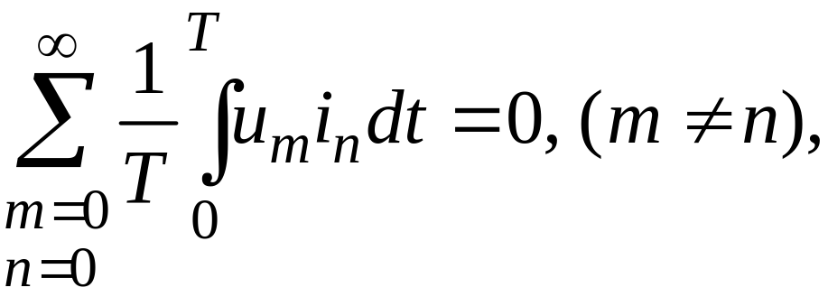
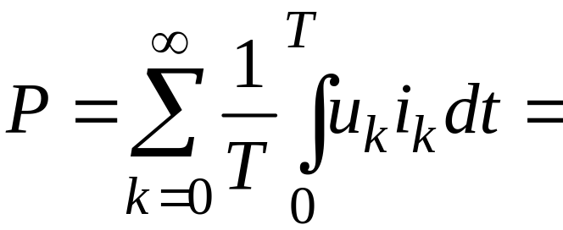
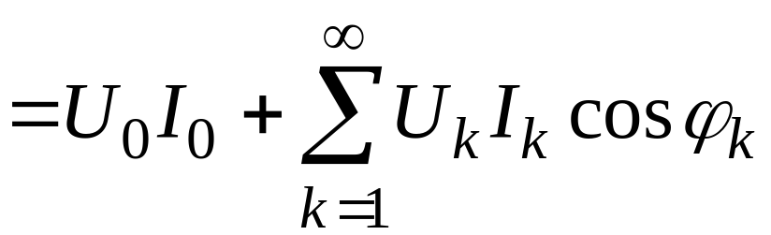

Так как для каждой гармоники
и
то
(1.25)
ОмГУПС, 2010 г. Кафедра теоретической электротехники. ТОЭ-2. Лекция №2. Тэттэр А.Ю., Пономарев А.В.

Slide 28

где U_{k}, I_{k} – действующие значения напряжения и тока k-й гармоники;
φ_{k} – угол сдвига фаз между напряжением и током k-й гармоники.
Реактивная мощность Q равна сумме реактивных мощностей гармоник, вар:
(1.26)
ОмГУПС, 2010 г. Кафедра теоретической электротехники. ТОЭ-2. Лекция №2. Тэттэр А.Ю., Пономарев А.В.

Slide 29


Полная мощность S определяется как произведение действующих значений напряжения и тока, ВА:
(1.27)
Коэффициент мощности
(1.28)
ОмГУПС, 2010 г. Кафедра теоретической электротехники. ТОЭ-2. Лекция №2. Тэттэр А.Ю., Пономарев А.В.

Slide 30


Коэффициент несинусоидальности
по напряжению:
по току:
ОмГУПС, 2010 г. Кафедра теоретической электротехники. ТОЭ-2. Лекция №2. Тэттэр А.Ю., Пономарев А.В.

Slide 31

Расчет токов и напряжений в цепях
с несинусоидальными напряжениями и токами
Напряжение или ток источника представляется рядом Фурье. В соответствии с принципом наложения расчет проводят для каждой из гармоник в отдельности.
При этом следует учитывать, что активное сопротивление r не зависит от частоты, индуктивное и емкостное сопротивления для k-й гармоники равны соответственно:
(1.29)
ОмГУПС, 2010 г. Кафедра теоретической электротехники. ТОЭ-2. Лекция №2. Тэттэр А.Ю., Пономарев А.В.

Slide 32
В электрической цепи, содержащей индуктивности и емкости, при выполнении условия
(1.30)
возникает резонанс на k-й гармонике.
В случае резонанса напряжений схема выделяет эту гармонику в спектре тока или подавляет ее в случае резонанса токов.
ОмГУПС, 2010 г. Кафедра теоретической электротехники. ТОЭ-2. Лекция №2. Тэттэр А.Ю., Пономарев А.В.

Slide 33







Пример расчета
ОмГУПС, 2010 г. Кафедра теоретической электротехники. ТОЭ-2. Лекция №2. Тэттэр А.Ю., Пономарев А.В.

Slide 34




ОмГУПС, 2010 г. Кафедра теоретической электротехники. ТОЭ-2. Лекция №2. Тэттэр А.Ю., Пономарев А.В.

Slide 35









ОмГУПС, 2010 г. Кафедра теоретической электротехники. ТОЭ-2. Лекция №2. Тэттэр А.Ю., Пономарев А.В.

Slide 36









ОмГУПС, 2010 г. Кафедра теоретической электротехники. ТОЭ-2. Лекция №2. Тэттэр А.Ю., Пономарев А.В.

Slide 37







ОмГУПС, 2010 г. Кафедра теоретической электротехники. ТОЭ-2. Лекция №2. Тэттэр А.Ю., Пономарев А.В.

